Slide 1

KIOSKEN 2026

Slide 2
Allmänt
Vi delar på kioskansvaret 50% med F11/12
Inköpsansvariga: Erika & Henrik, Weronica & Stefan.
Therese, Yvonne (F11/12)
Schemaansvariga: Cecilia & Erik.
Johanna (F11/12)
Inställning till att spelare som kommer in under året får ta del av lagkassan?

Slide 3
Gemensamt ansvar
Eget ansvar för att ta del av rutiner genom att läsa dokument och ev besöka kiosken när någon annan står där för att vara förbered inför sitt eget första tillfälle.
När något håller på att ta slut i sortimentet lägg ett sms till inköpsansvarig Weronica 0739-30 06 05.

Slide 4
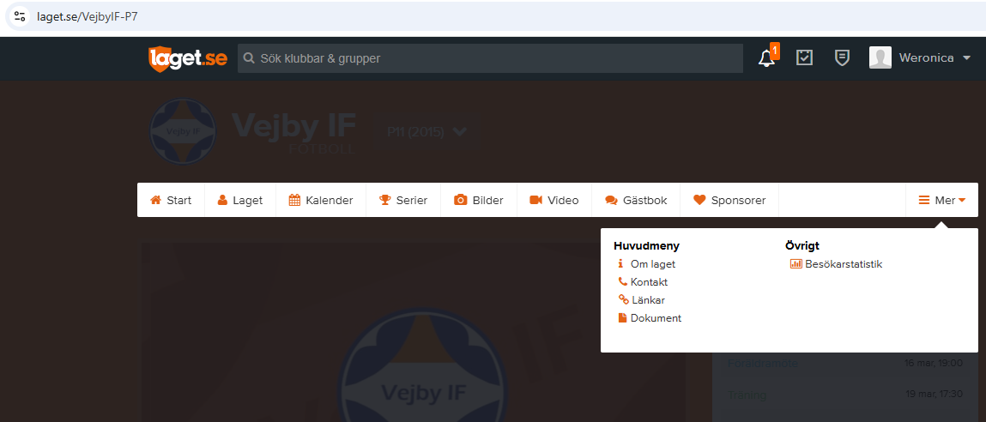
Instruktioner

Slide 5
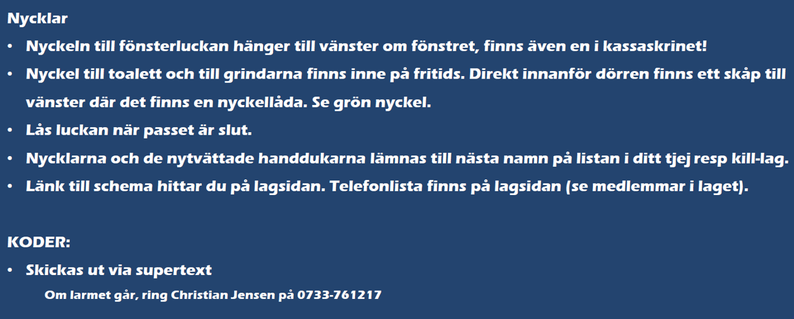

Slide 6
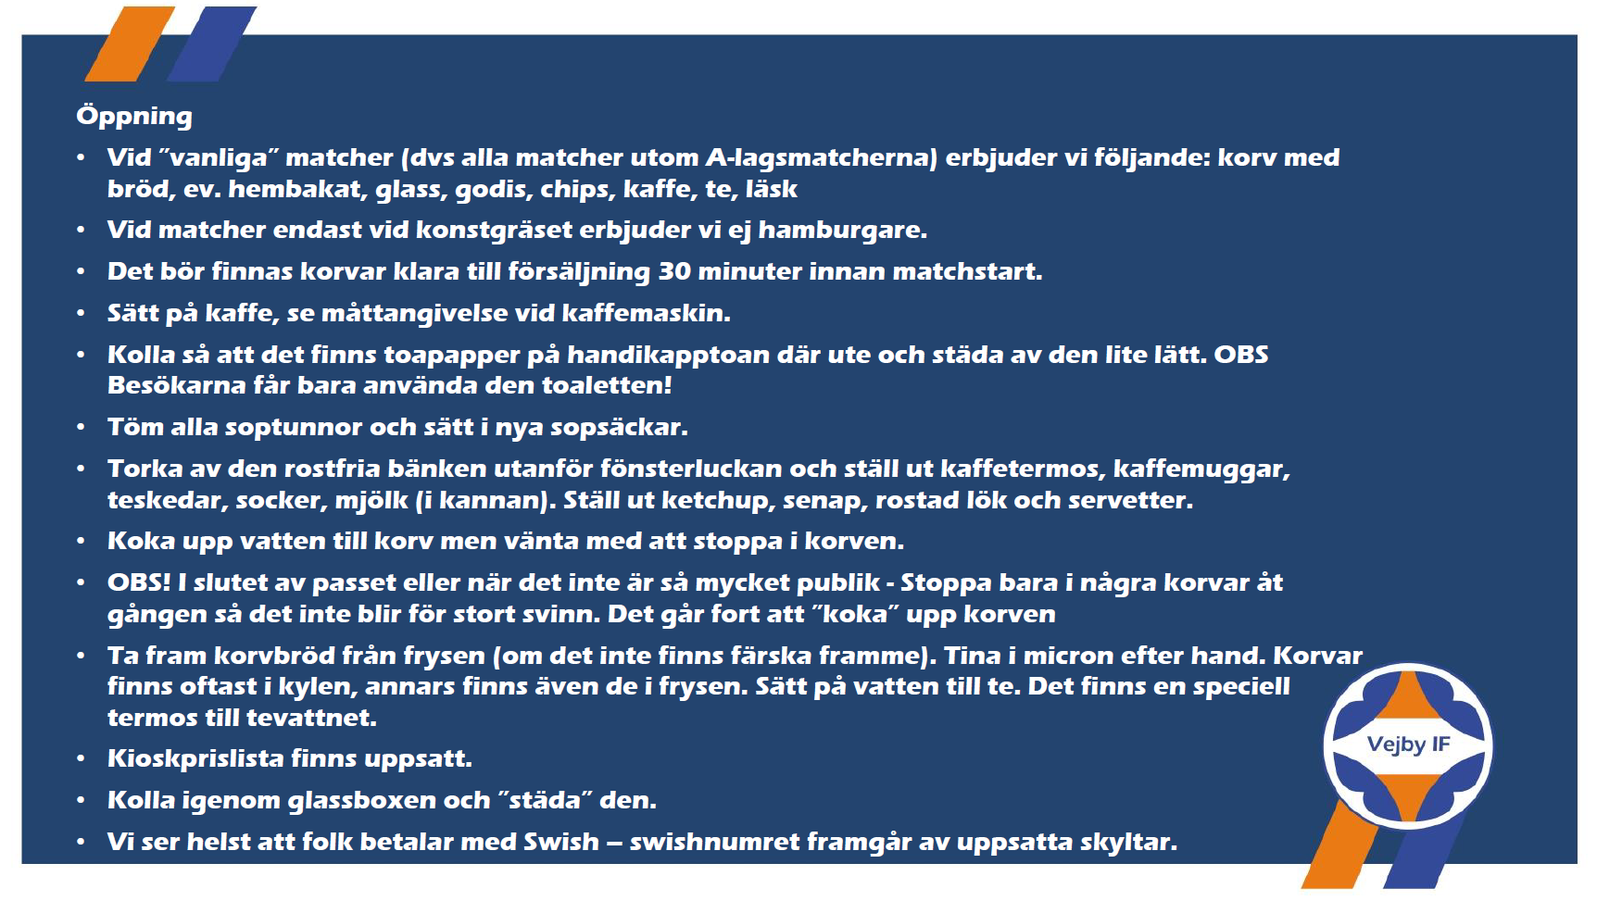

Slide 7
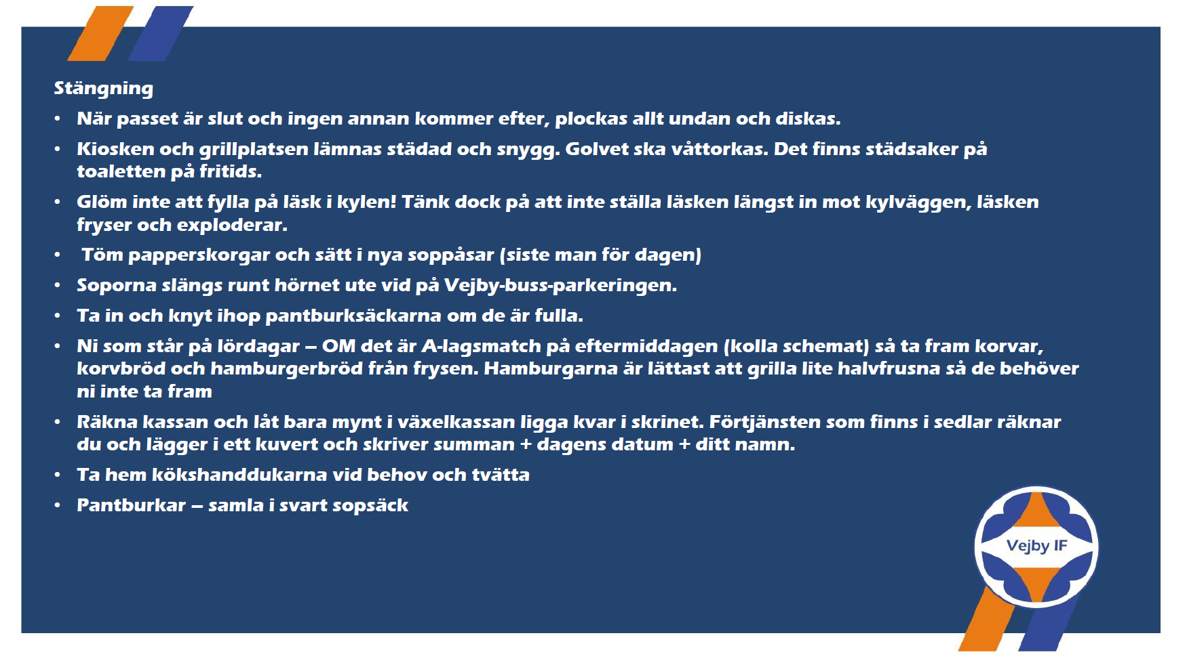

Slide 8
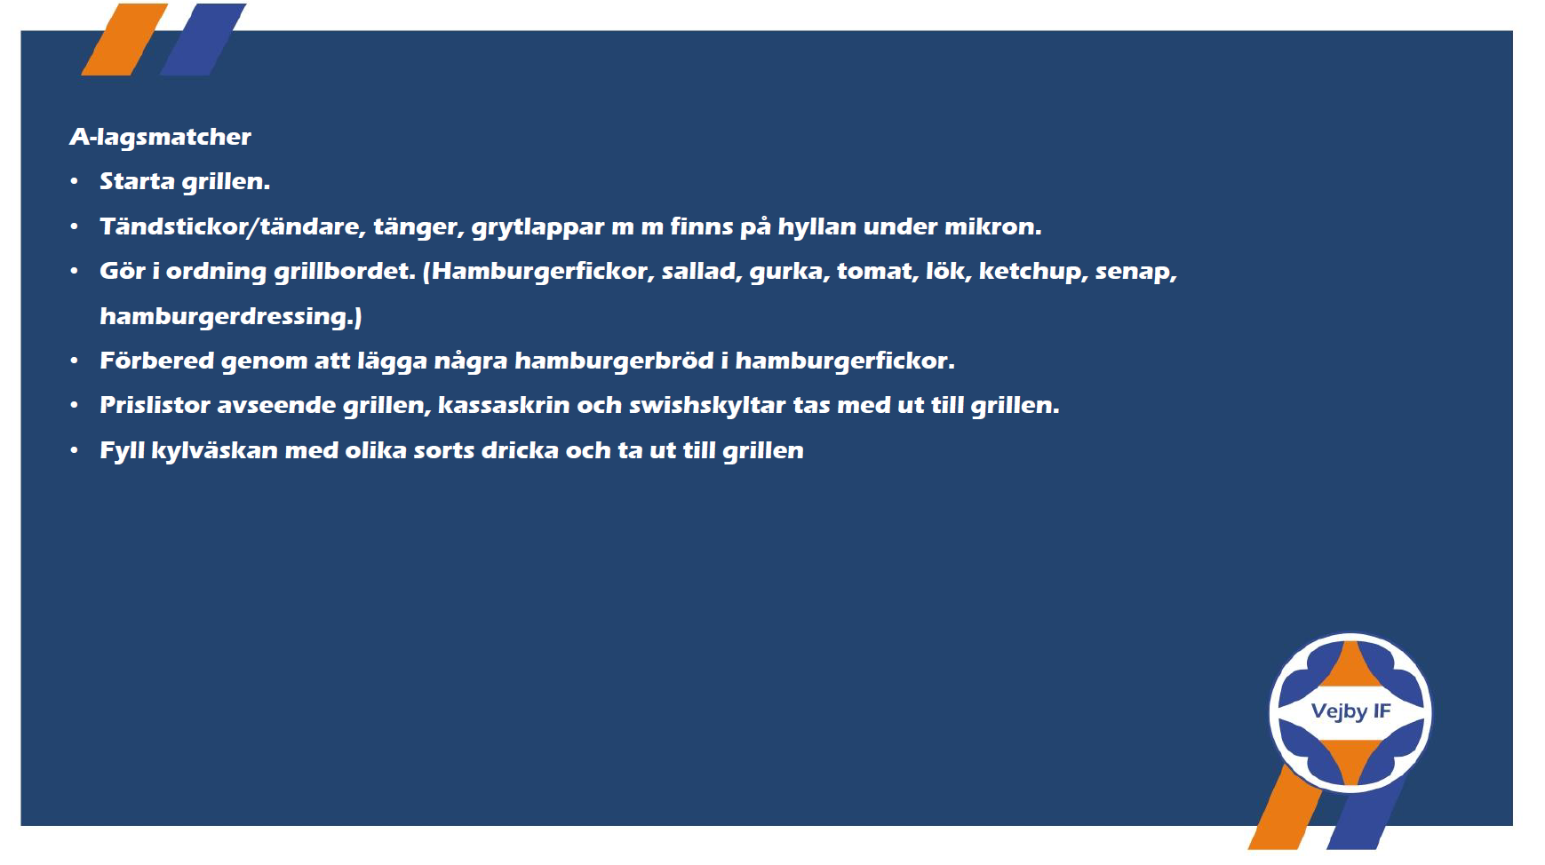

Slide 9
Schema

Slide 10
Schemat finns tillgängligt under dokument på lagets sida på samma ställe som instruktionerna.
Vid behov av att byta den tid ni tilldelats tar ni själva ansvar för att hitta någon att byta med. Informera schemaansvarig om bytet via SMS 0735-77 76 12 (Cecilia) så uppdaterar hon schemat.
Kontaktlista kommer sammanställas efter mötet.

Slide 11
Frågor?

